Slide 1
資料探勘 第八組
B103040012 謝承翰
B103040001 孫世諭
B103040003 魯喆元
B103040008 許廷豪
B103040051 黃嘉彥

Slide 2
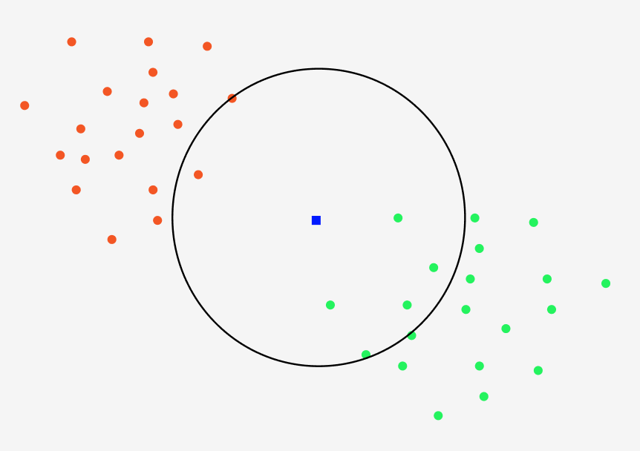
KNN

Slide 3
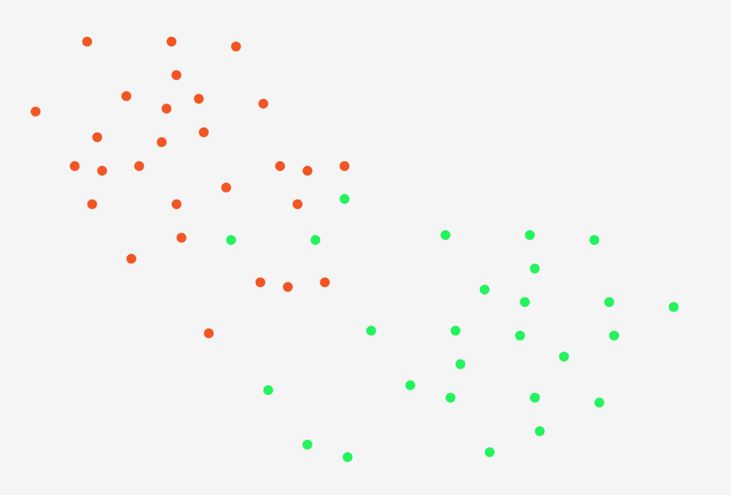
Approximate Nearest Neighbors Oh Yeah (ANNOY)

Slide 4
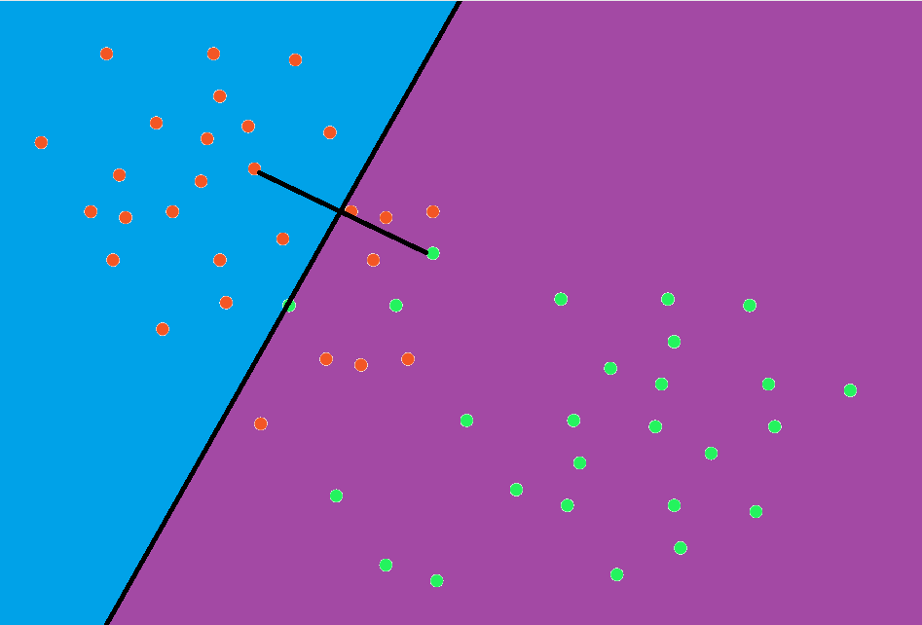
Approximate Nearest Neighbors Oh Yeah (ANNOY)

Slide 5
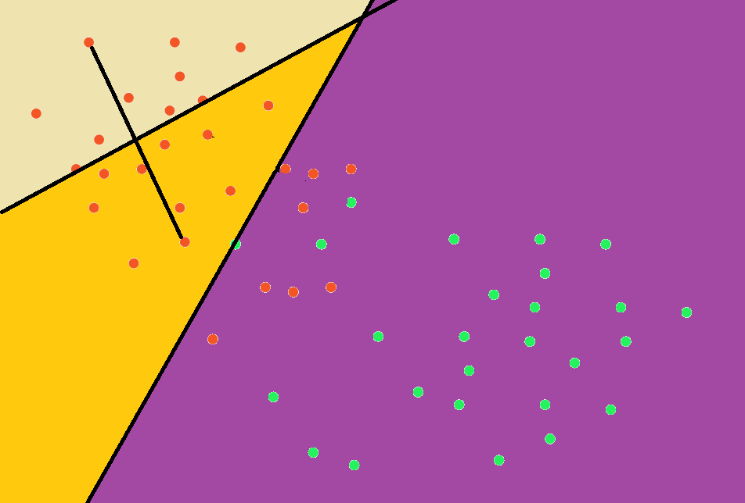
Approximate Nearest Neighbors Oh Yeah (ANNOY)

Slide 6
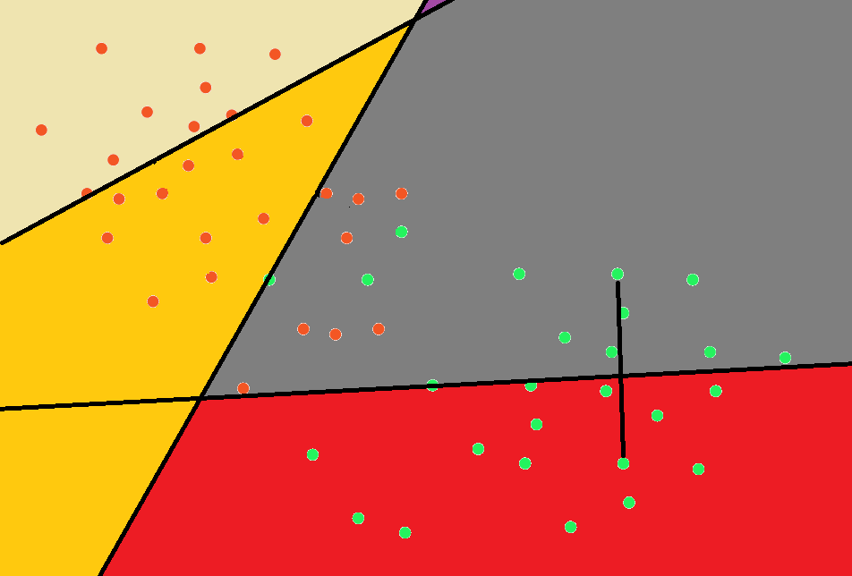
Approximate Nearest Neighbors Oh Yeah (ANNOY)

Slide 7
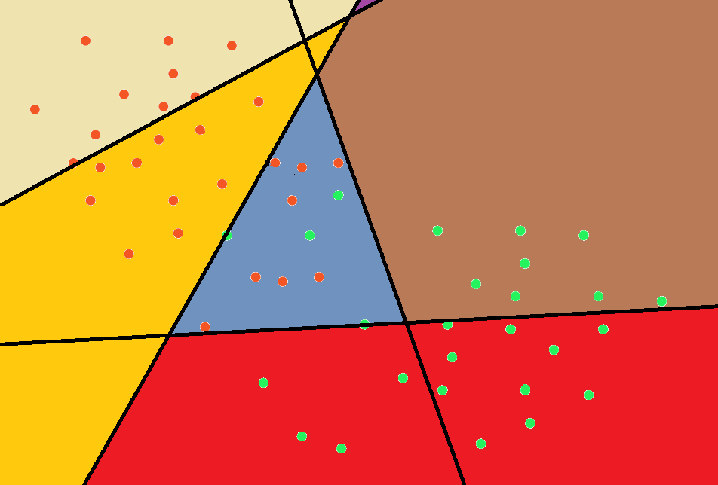
Approximate Nearest Neighbors Oh Yeah (ANNOY)

Slide 8
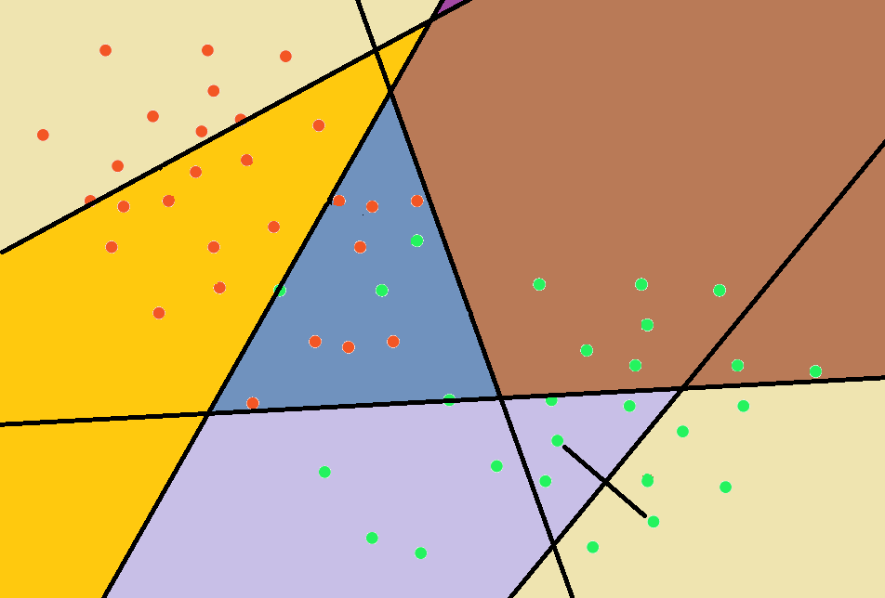
Approximate Nearest Neighbors Oh Yeah (ANNOY)

Slide 9
Approximate Nearest Neighbors Oh Yeah (ANNOY)

Slide 10
Approximate Nearest Neighbors Oh Yeah (ANNOY)

Slide 11
Approximate Nearest Neighbors Oh Yeah (ANNOY)

Slide 12
Approximate Nearest Neighbors Oh Yeah (ANNOY)

Slide 13
Approximate Nearest Neighbors Oh Yeah (ANNOY)
return points in this region

Slide 14
Approximate Nearest Neighbors Oh Yeah (ANNOY)
return points in this region
but there’re some points are
at the other side

Slide 15
Approximate Nearest Neighbors Oh Yeah (ANNOY)
Too close to the hyperplane

Slide 16
Approximate Nearest Neighbors Oh Yeah (ANNOY)

Slide 17
Approximate Nearest Neighbors Oh Yeah (ANNOY)
return points in those region

Slide 18
Approximate Nearest Neighbors Oh Yeah (ANNOY)
Time complexity: O(log n)
Space complexity: O(n)

Slide 19
KNN – Brute Force
Repeat 50 times | Max Accuracy (%) | Time (s)
testA | 76.6169% ± 0% | 0.009
testA (normalized) | 80.597% ± 0% | 0.011
testB | 78% ± 0% | 0.008
testB (normalized) | 80% ± 0% | 0.006
k=16
k=42
k=15
k=3

Slide 20
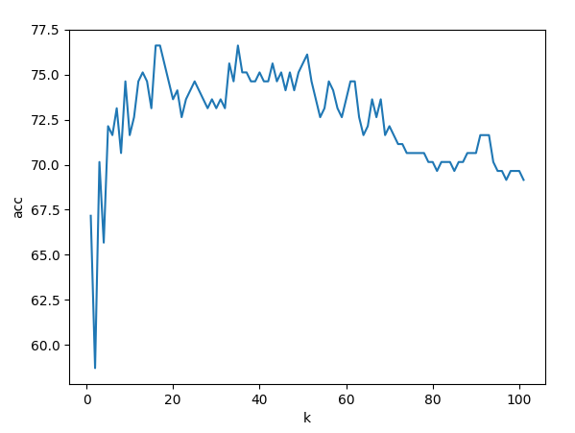
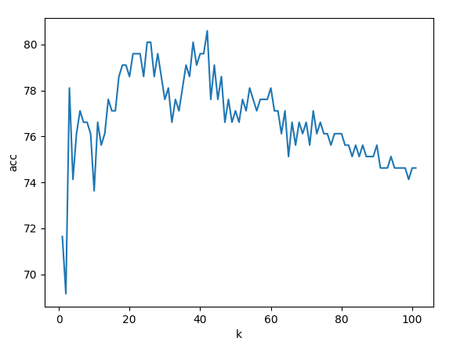
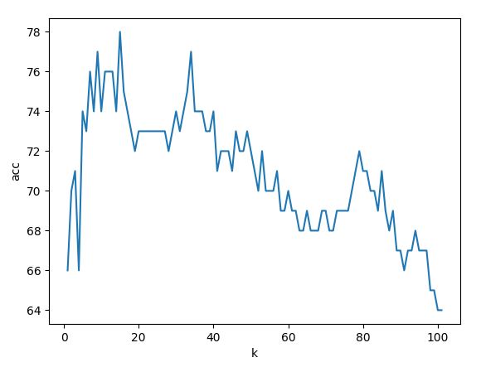
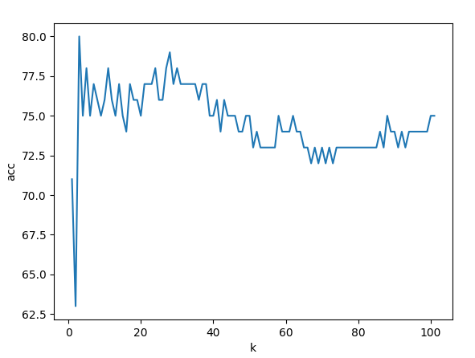
KNN – Brute Force
testA
testA (normalized)
testB
testB (normalized)

Slide 21
KNN – ANNOY w.t. DFS
Repeat 50 times | Max Accuracy (%) | Time (s)
testA | 75.2438% ± 1.8762% | 0.003
testA (normalized) | 76.1294% ± 2.0977% | 0.003
testB | 74.9% ± 2.5554% | 0.002
testB (normalized) | 76.4% ± 2.5377% | 0.002
k=16
Max pt.=78
k=16
Max pt.=97
k=12
Max pt.=90
k=13
Max pt.=87

Slide 22
KNN – ANNOY w.t. BFS
Repeat 50 times | Max Accuracy (%) | Time (s)
testA | 76.6567% ± 0.5340% | 0.007
testA (normalized) | 80.597% ± 0% | 0.026
testB | 78.16% ± 0.7310% | 0.005
testB (normalized) | 80% ± 0% | 0.012
k=16
Max pt.=79
Threhold=20
k=42
Max pt.=9
Threhold=5
k=15
Max pt.=41
Threhold=20
k=3
Max pt.=9
Threhold=5

Slide 23
Decision tree
if
if x <= k
if x > k
if
Class 0
if x <= m
if x > m
Class 1
Class 0

Slide 24
Decision tree
因為數據是連續數值，所以採用C4.5。
A | B | C | D | E | class
1 | 5.4 | 7.0 | 0 | 7 | 1
2.5 | 2.0 | 7.9 | 1 | 2 | 1
3.6 | 25.4 | 7.6 | 0 | 3 | 1
1.2 | 5.6 | 7.8 | 1 | 5 | 0
3.1 | 2.7 | 7.9 | 1 | 3 | 0
1.3 | 5.3 | 7.1 | 1 | 11 | 0
5.1 | 5.6 | 7.6 | 0 | 0.4 | 0

Slide 25
Decision tree
先選定一個屬性，例如: A
A | B | C | D | E | class
1 | 5.4 | 7.0 | 0 | 7 | 1
2.5 | 2.0 | 7.9 | 1 | 2 | 1
3.6 | 25.4 | 7.6 | 0 | 3 | 1
1.2 | 5.6 | 7.8 | 1 | 5 | 0
3.1 | 2.7 | 7.9 | 1 | 3 | 0
1.3 | 5.3 | 7.1 | 1 | 11 | 0
5.1 | 5.6 | 7.6 | 0 | 0.4 | 0

Slide 26
Decision tree
由小到大排序
A | B | C | D | E | class
1 | 5.4 | 7.0 | 0 | 7 | 1
1.2 | 5.6 | 7.8 | 1 | 5 | 0
1.3 | 5.3 | 7.1 | 1 | 11 | 0
2.5 | 2.0 | 7.9 | 1 | 2 | 1
3.1 | 2.7 | 7.9 | 1 | 3 | 0
3.6 | 25.4 | 7.6 | 0 | 3 | 1
5.1 | 5.6 | 7.6 | 0 | 0.4 | 0

Slide 27
Decision tree
利用兩數據間平均(A_{i}+A_{i+1})/2得到6個分割點
A | B | C | D | E | class
1 | 5.4 | 7.0 | 0 | 7 | 1
1.2 | 5.6 | 7.8 | 1 | 5 | 0
1.3 | 5.3 | 7.1 | 1 | 11 | 0
2.5 | 2.0 | 7.9 | 1 | 2 | 1
3.1 | 2.7 | 7.9 | 1 | 3 | 0
3.6 | 25.4 | 7.6 | 0 | 3 | 1
5.1 | 5.6 | 7.6 | 0 | 0.4 | 0
1.1
1.25
1.9
2.8
3.35
4.35

Slide 28
Decision tree
計算每個劃分點的information gain，接著換成其他屬性，直到找到最大的information gain，如此就可以知道最好的決策。
A | B | C | D | E | class
1 | 5.4 | 7.0 | 0 | 7 | 1
1.2 | 5.6 | 7.8 | 1 | 5 | 0
1.3 | 5.3 | 7.1 | 1 | 11 | 0
2.5 | 2.0 | 7.9 | 1 | 2 | 1
3.1 | 2.7 | 7.9 | 1 | 3 | 0
3.6 | 25.4 | 7.6 | 0 | 3 | 1
5.1 | 5.6 | 7.6 | 0 | 0.4 | 0
1.1
1.25
1.9
2.8
3.35
4.35

Slide 29
Decision tree
Repeat 50 times | Accuracy (%) | Time (s)
testA | 74.1294% ± 0% | 0.016
testA (normalized) | 74.1294% ± 0% | 0.016
testB | 76% ± 0% | 0.02
testB (normalized) | 77% ± 0% | 0.02

Slide 30
Random forest
很多顆decision tree，由隨機選取的dataset子集建構。
可以有效減緩單顆decision tree over-fitting的問題。

Slide 31
Random forest
Repeat 50 times | Max Accuracy (%) | Time (s)
testA | 78.6965% ± 1.751% | 0.003
testA (normalized) | 78.5373% ± 1.452% | 0.004
testB | 77.98% ± 2.083% | 0.006
testB (normalized) | 77.5% ± 2.516% | 0.005
n=40
n=40
n=19
n=28

Slide 32
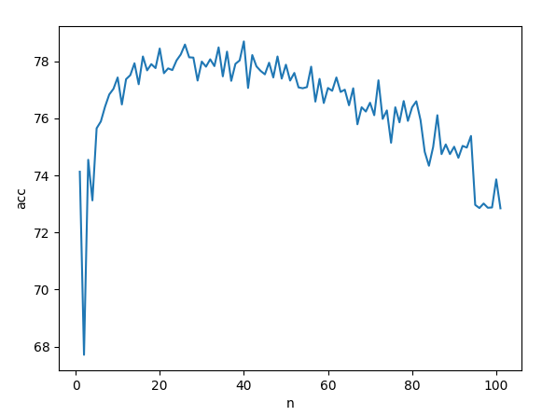
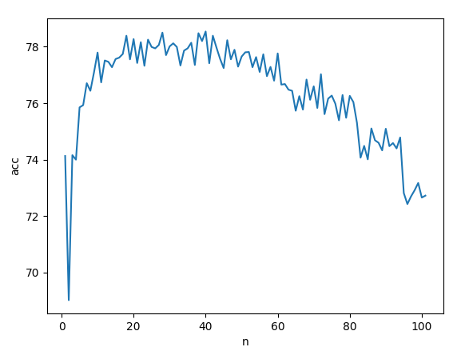
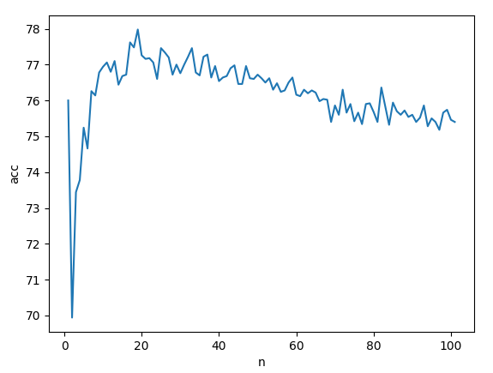
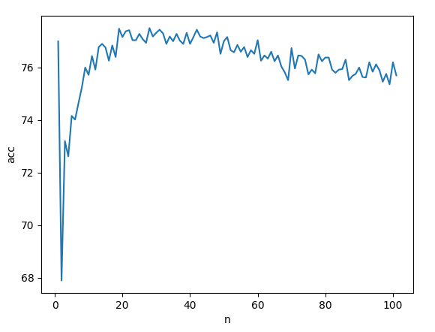
Random forest
testA
testA (normalized)
testB
testB (normalized)

Slide 33


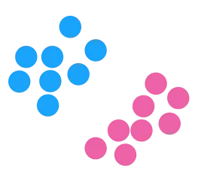
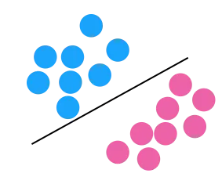
Support Vector Machine
最初概念：
→
資料探勘 Support Vector Machine
圖片來源：https://reurl.cc/9V0YGa
Notes:
指定規則的格子：像是康威生命遊戲就是以九宮格內細胞的數量來決定該細胞的存活
2.我們可以設定一些狀態，例如一個細胞，我們可以設定他為跑步吃飯睡覺
3.你不能同時吃飯同時睡覺

Slide 34
Support Vector Machine
最初概念：
資料探勘 Support Vector Machine
找出這條線之後，之後的資料用
帶入即可
圖片來源：https://reurl.cc/9V0YGa
Notes:
指定規則的格子：像是康威生命遊戲就是以九宮格內細胞的數量來決定該細胞的存活
2.我們可以設定一些狀態，例如一個細胞，我們可以設定他為跑步吃飯睡覺
3.你不能同時吃飯同時睡覺

Slide 35
Support Vector Machine
最初概念：
資料探勘 Support Vector Machine
但是這麼做有個條件：必須要是線性可分（硬間隔）
圖片來源：https://reurl.cc/9V0YGa
Notes:
指定規則的格子：像是康威生命遊戲就是以九宮格內細胞的數量來決定該細胞的存活
2.我們可以設定一些狀態，例如一個細胞，我們可以設定他為跑步吃飯睡覺
3.你不能同時吃飯同時睡覺

Slide 36

Support Vector Machine
非線性可分：
?????
資料探勘 Support Vector Machine
圖片來源：https://reurl.cc/9V0YGa
Notes:
指定規則的格子：像是康威生命遊戲就是以九宮格內細胞的數量來決定該細胞的存活
2.我們可以設定一些狀態，例如一個細胞，我們可以設定他為跑步吃飯睡覺
3.你不能同時吃飯同時睡覺

Slide 37
Support Vector Machine
非線性可分：
?????
資料探勘 Support Vector Machine
圖片來源：https://reurl.cc/9V0YGa
Notes:
指定規則的格子：像是康威生命遊戲就是以九宮格內細胞的數量來決定該細胞的存活
2.我們可以設定一些狀態，例如一個細胞，我們可以設定他為跑步吃飯睡覺
3.你不能同時吃飯同時睡覺

Slide 38
Support Vector Machine
非線性可分：
?????
資料探勘 Support Vector Machine
圖片來源：https://reurl.cc/9V0YGa
Notes:
指定規則的格子：像是康威生命遊戲就是以九宮格內細胞的數量來決定該細胞的存活
2.我們可以設定一些狀態，例如一個細胞，我們可以設定他為跑步吃飯睡覺
3.你不能同時吃飯同時睡覺

Slide 39
Support Vector Machine
非線性可分：
?????
資料探勘 Support Vector Machine
圖片來源：https://reurl.cc/9V0YGa
Notes:
指定規則的格子：像是康威生命遊戲就是以九宮格內細胞的數量來決定該細胞的存活
2.我們可以設定一些狀態，例如一個細胞，我們可以設定他為跑步吃飯睡覺
3.你不能同時吃飯同時睡覺

Slide 40
Support Vector Machine
非線性可分：
?????
資料探勘 Support Vector Machine
圖片來源：https://reurl.cc/9V0YGa
Notes:
指定規則的格子：像是康威生命遊戲就是以九宮格內細胞的數量來決定該細胞的存活
2.我們可以設定一些狀態，例如一個細胞，我們可以設定他為跑步吃飯睡覺
3.你不能同時吃飯同時睡覺

Slide 41
Support Vector Machine
非線性可分：
?????
資料探勘 Support Vector Machine
圖片來源：https://reurl.cc/9V0YGa
Notes:
指定規則的格子：像是康威生命遊戲就是以九宮格內細胞的數量來決定該細胞的存活
2.我們可以設定一些狀態，例如一個細胞，我們可以設定他為跑步吃飯睡覺
3.你不能同時吃飯同時睡覺

Slide 42
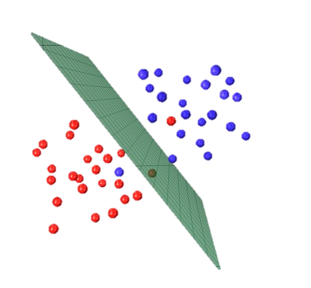
Support Vector Machine
解決方案：
→
kernel
資料探勘 Support Vector Machine
圖片來源：https://reurl.cc/9V0YGa
Notes:
指定規則的格子：像是康威生命遊戲就是以九宮格內細胞的數量來決定該細胞的存活
2.我們可以設定一些狀態，例如一個細胞，我們可以設定他為跑步吃飯睡覺
3.你不能同時吃飯同時睡覺

Slide 43
Support Vector Machine
找出 kernel：
→
kernel
其實沒有一個正規的找法，就是實驗家覺得某些 kernel 分得還不錯就這樣用了
資料探勘 Support Vector Machine
圖片來源：https://reurl.cc/9V0YGa
Notes:
指定規則的格子：像是康威生命遊戲就是以九宮格內細胞的數量來決定該細胞的存活
2.我們可以設定一些狀態，例如一個細胞，我們可以設定他為跑步吃飯睡覺
3.你不能同時吃飯同時睡覺

Slide 44
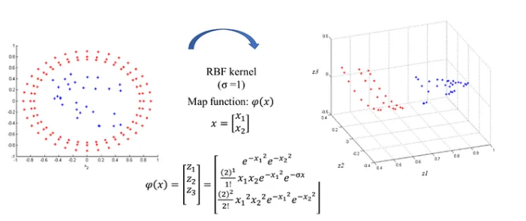
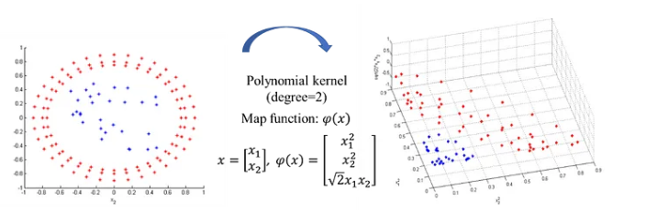
Support Vector Machine
找出 kernel：
RBF kernel
資料探勘 Support Vector Machine
Polynomial kernel
圖片來源：https://reurl.cc/lvnjQq
Notes:
指定規則的格子：像是康威生命遊戲就是以九宮格內細胞的數量來決定該細胞的存活
2.我們可以設定一些狀態，例如一個細胞，我們可以設定他為跑步吃飯睡覺
3.你不能同時吃飯同時睡覺

Slide 45
Support Vector Machine
簡而言之：
選擇 kernel
投射到 n+1 維的超平面
找出一個可以切分兩種數據的超平面
資料探勘 Support Vector Machine
Notes:
指定規則的格子：像是康威生命遊戲就是以九宮格內細胞的數量來決定該細胞的存活
2.我們可以設定一些狀態，例如一個細胞，我們可以設定他為跑步吃飯睡覺
3.你不能同時吃飯同時睡覺

Slide 46

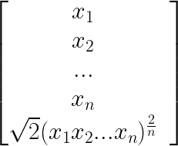
Support Vector Machine
簡而言之：
Kernel 選擇：
選擇 kernel
投射到 n+1 維的超平面
找出一個可以切分兩種數據的超平面
尋找方式：
基因演算法（Genetic Algorithm）
程式語言：
資料探勘 Support Vector Machine
C++
Notes:
指定規則的格子：像是康威生命遊戲就是以九宮格內細胞的數量來決定該細胞的存活
2.我們可以設定一些狀態，例如一個細胞，我們可以設定他為跑步吃飯睡覺
3.你不能同時吃飯同時睡覺

Slide 47
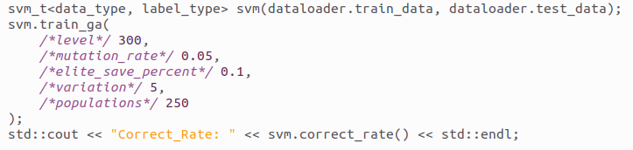
Support Vector Machine
基因演算法（超啟發）：
隨機找出 250 個超平面（也就是向量 w）
選擇表現最好的 25 個（菁英）
讓這 25 個最好的菁英交配（數據交換，有 5% 機率突變）
交配直到擁有 250 個超平面
回到步驟 2 （重複 300 次）
資料探勘 Support Vector Machine
Notes:
指定規則的格子：像是康威生命遊戲就是以九宮格內細胞的數量來決定該細胞的存活
2.我們可以設定一些狀態，例如一個細胞，我們可以設定他為跑步吃飯睡覺
3.你不能同時吃飯同時睡覺

Slide 48
Support Vector Machine
基因演算法（超啟發）：
[ 0.352, 0.134, 0.683, 0.221, 0.022 …… ]
[ 0.231, 0.889, 0.332, 0.774, 0.172 …… ]
…
[ 0.541, 0.529, 0.372, 0.974, 0.521 …… ]
資料探勘 Support Vector Machine
共 250 個平面
Notes:
指定規則的格子：像是康威生命遊戲就是以九宮格內細胞的數量來決定該細胞的存活
2.我們可以設定一些狀態，例如一個細胞，我們可以設定他為跑步吃飯睡覺
3.你不能同時吃飯同時睡覺

Slide 49
Support Vector Machine
基因演算法（超啟發）：
交配法A
交配法B
[ 0.352, 0.134, 0.683, 0.221, 0.022 …… ]
[ 0.231, 0.889, 0.332, 0.774, 0.172 …… ]
[ 0.352, 0.134, 0.683, 0.221, 0.022 …… ]
[ 0.231, 0.889, 0.332, 0.774, 0.172 …… ]
→
取平均
→
→
直接替代
→
[ 0.352, 0.512, 0.683, 0.221, 0.097 …… ]
[ 0.352, 0.889, 0.683, 0.932, 0.172 …… ]
資料探勘 Support Vector Machine
發生突變
未發生突變
Notes:
指定規則的格子：像是康威生命遊戲就是以九宮格內細胞的數量來決定該細胞的存活
2.我們可以設定一些狀態，例如一個細胞，我們可以設定他為跑步吃飯睡覺
3.你不能同時吃飯同時睡覺

Slide 50
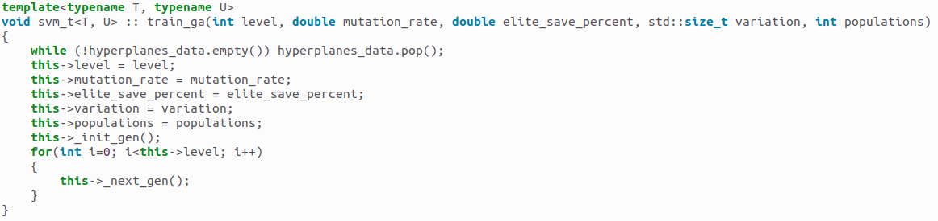
Support Vector Machine
簡單程式碼講解：
資料探勘 Support Vector Machine
Notes:
指定規則的格子：像是康威生命遊戲就是以九宮格內細胞的數量來決定該細胞的存活
2.我們可以設定一些狀態，例如一個細胞，我們可以設定他為跑步吃飯睡覺
3.你不能同時吃飯同時睡覺

Slide 51
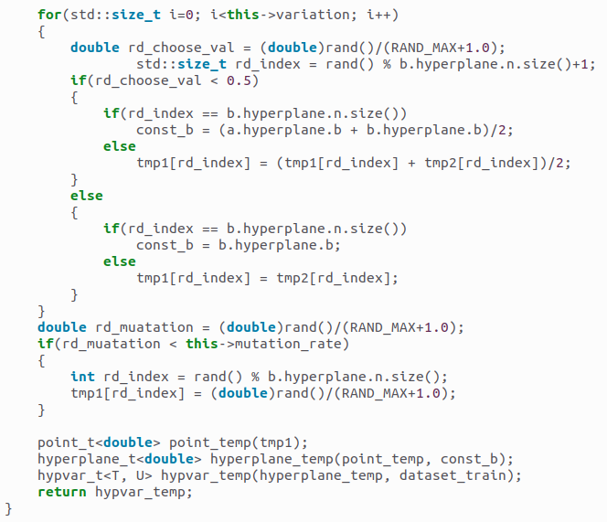
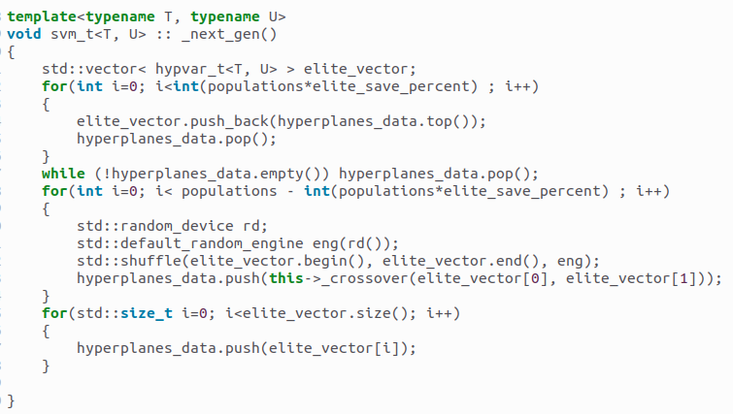
Support Vector Machine
簡單程式碼講解：
交配邏輯 svm_t._crossover() ：
下個子代：
交配方式1: 父母數據平均
交配方式2: 直接替換成父染色體
變異：直接random
資料探勘 Support Vector Machine
隨機取兩個出來交配
Notes:
指定規則的格子：像是康威生命遊戲就是以九宮格內細胞的數量來決定該細胞的存活
2.我們可以設定一些狀態，例如一個細胞，我們可以設定他為跑步吃飯睡覺
3.你不能同時吃飯同時睡覺

Slide 52
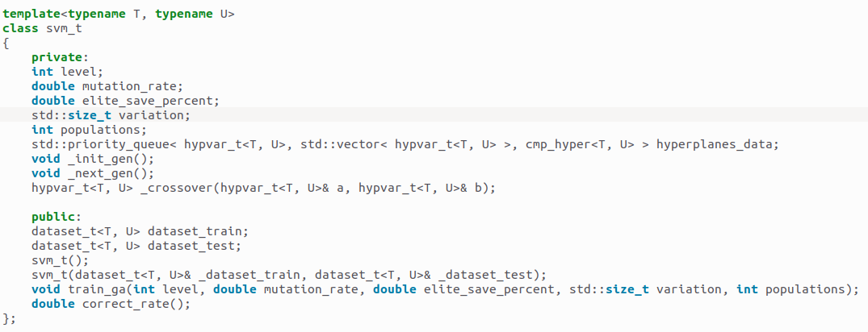
Support Vector Machine
簡單程式碼講解：
資料探勘 Support Vector Machine
Notes:
指定規則的格子：像是康威生命遊戲就是以九宮格內細胞的數量來決定該細胞的存活
2.我們可以設定一些狀態，例如一個細胞，我們可以設定他為跑步吃飯睡覺
3.你不能同時吃飯同時睡覺

Slide 53
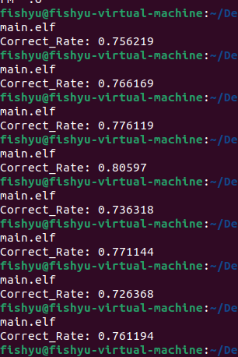
Support Vector Machine
結果呈現：
準確率約落在 73% ~ 80% 左右
資料探勘 Support Vector Machine
Notes:
指定規則的格子：像是康威生命遊戲就是以九宮格內細胞的數量來決定該細胞的存活
2.我們可以設定一些狀態，例如一個細胞，我們可以設定他為跑步吃飯睡覺
3.你不能同時吃飯同時睡覺

Slide 54
Support Vector Machine
結果呈現：
準確率約落在 73% ~ 80% 左右
可能改善方式：
換個 kernel （因為是自己想的）
修理 training data 少資料的問題
改變參數
標準化
資料探勘 Support Vector Machine
Notes:
指定規則的格子：像是康威生命遊戲就是以九宮格內細胞的數量來決定該細胞的存活
2.我們可以設定一些狀態，例如一個細胞，我們可以設定他為跑步吃飯睡覺
3.你不能同時吃飯同時睡覺

Slide 55


Slide 56
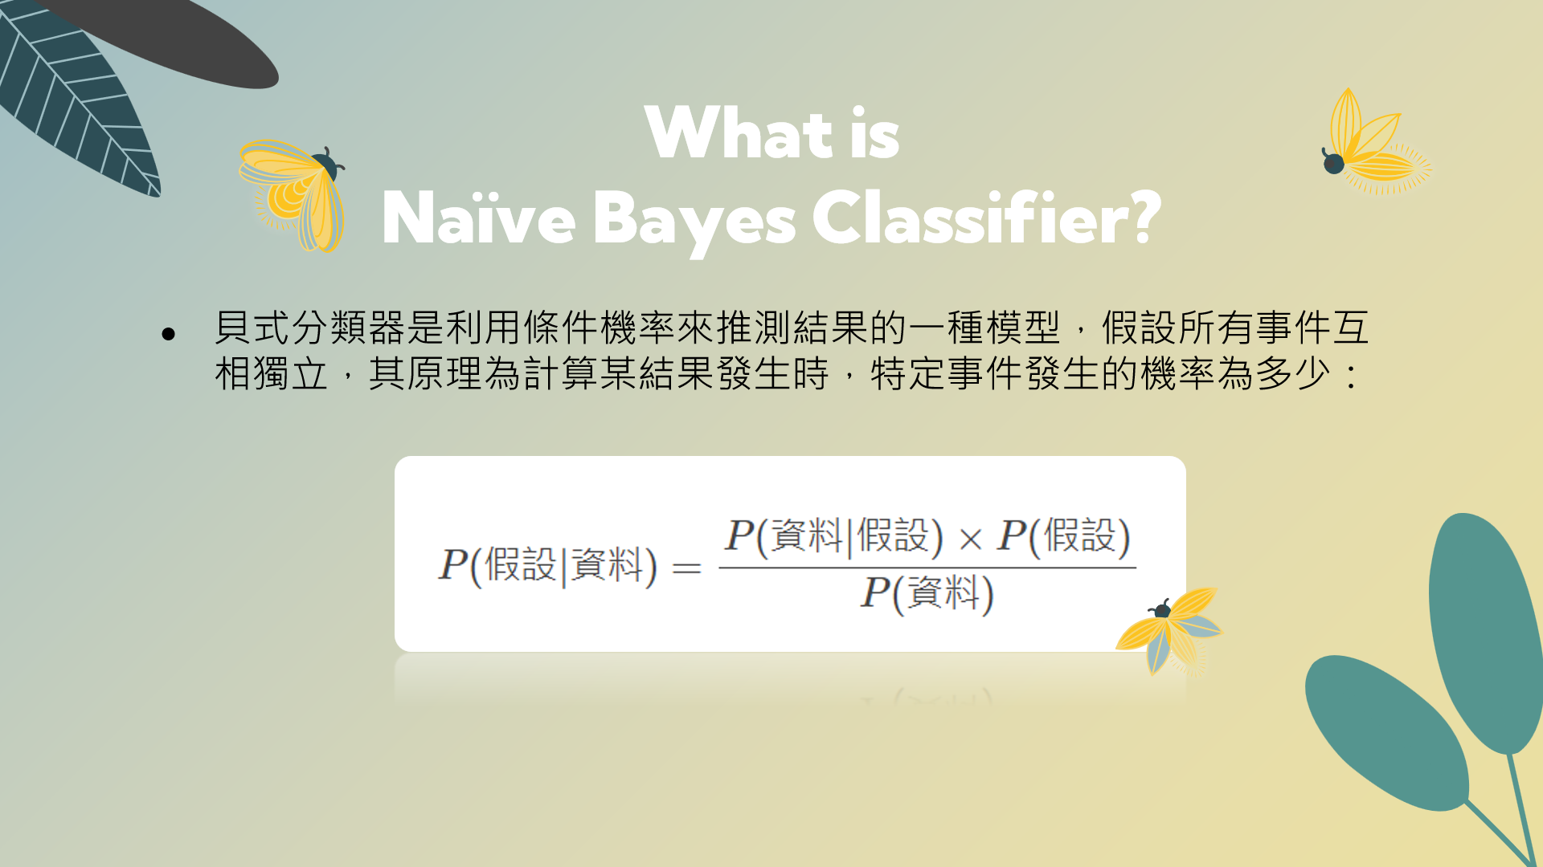

Slide 57
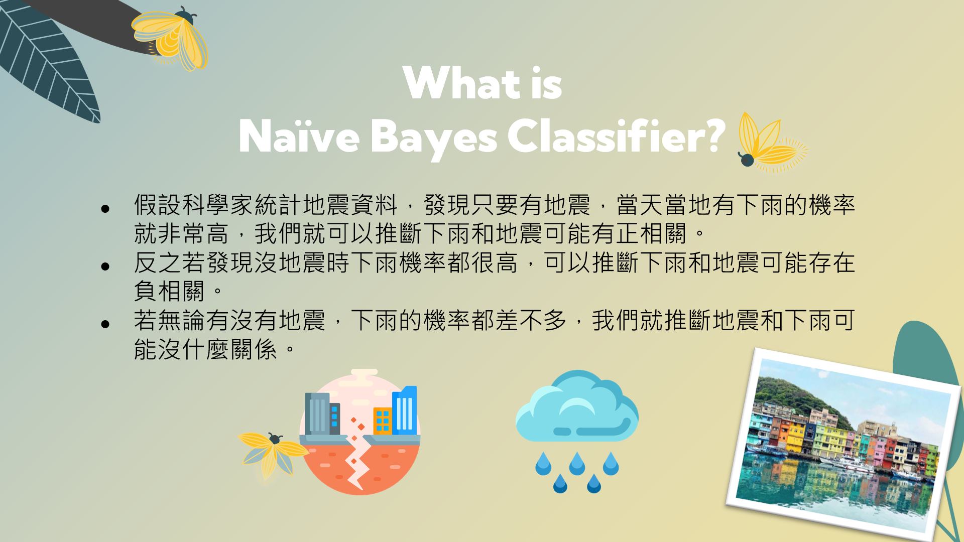

Slide 58
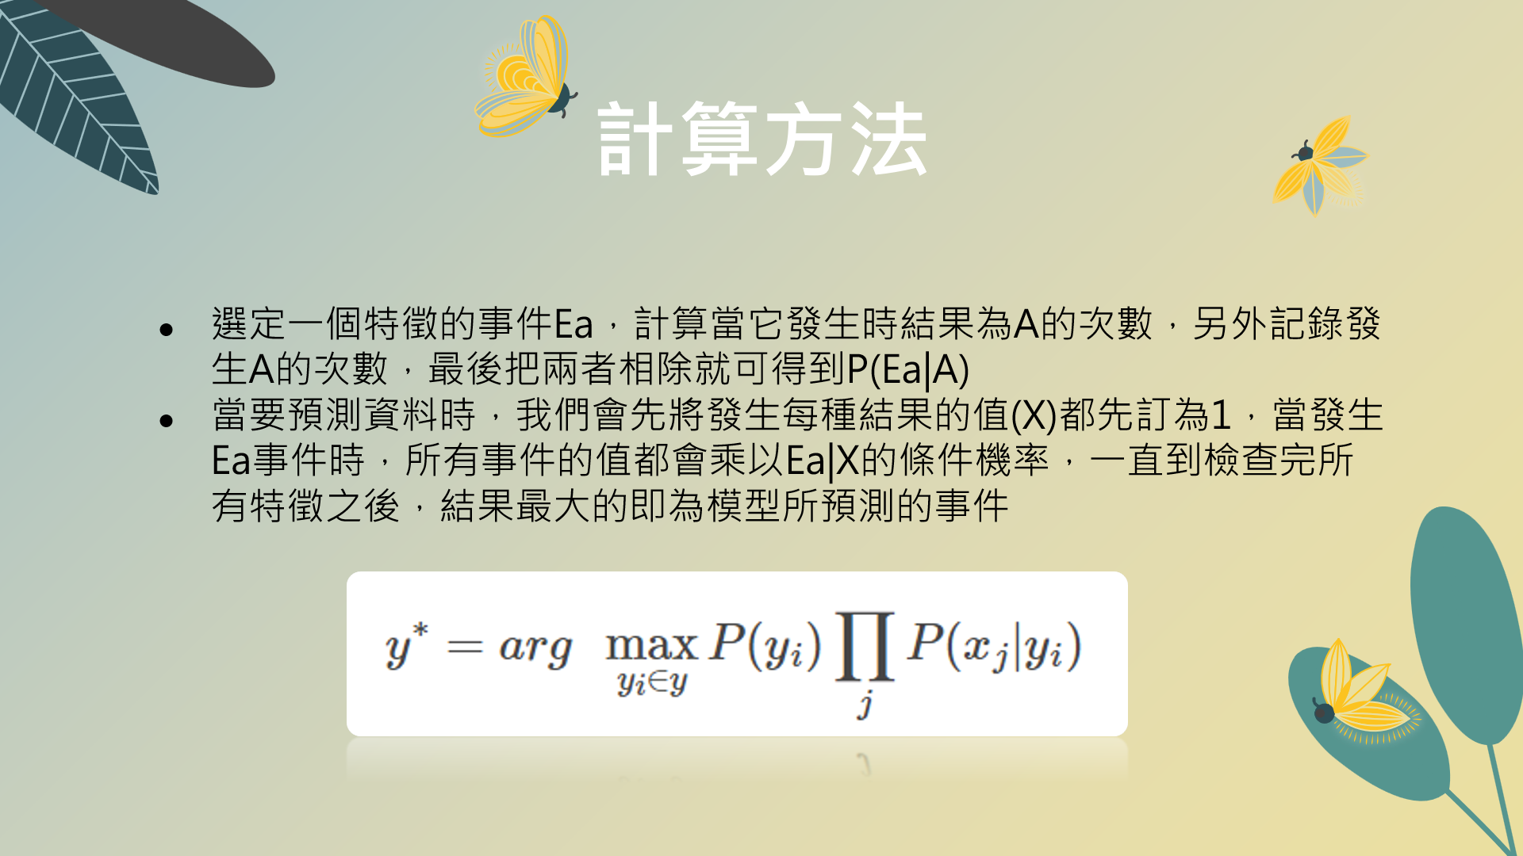

Slide 59


Slide 60
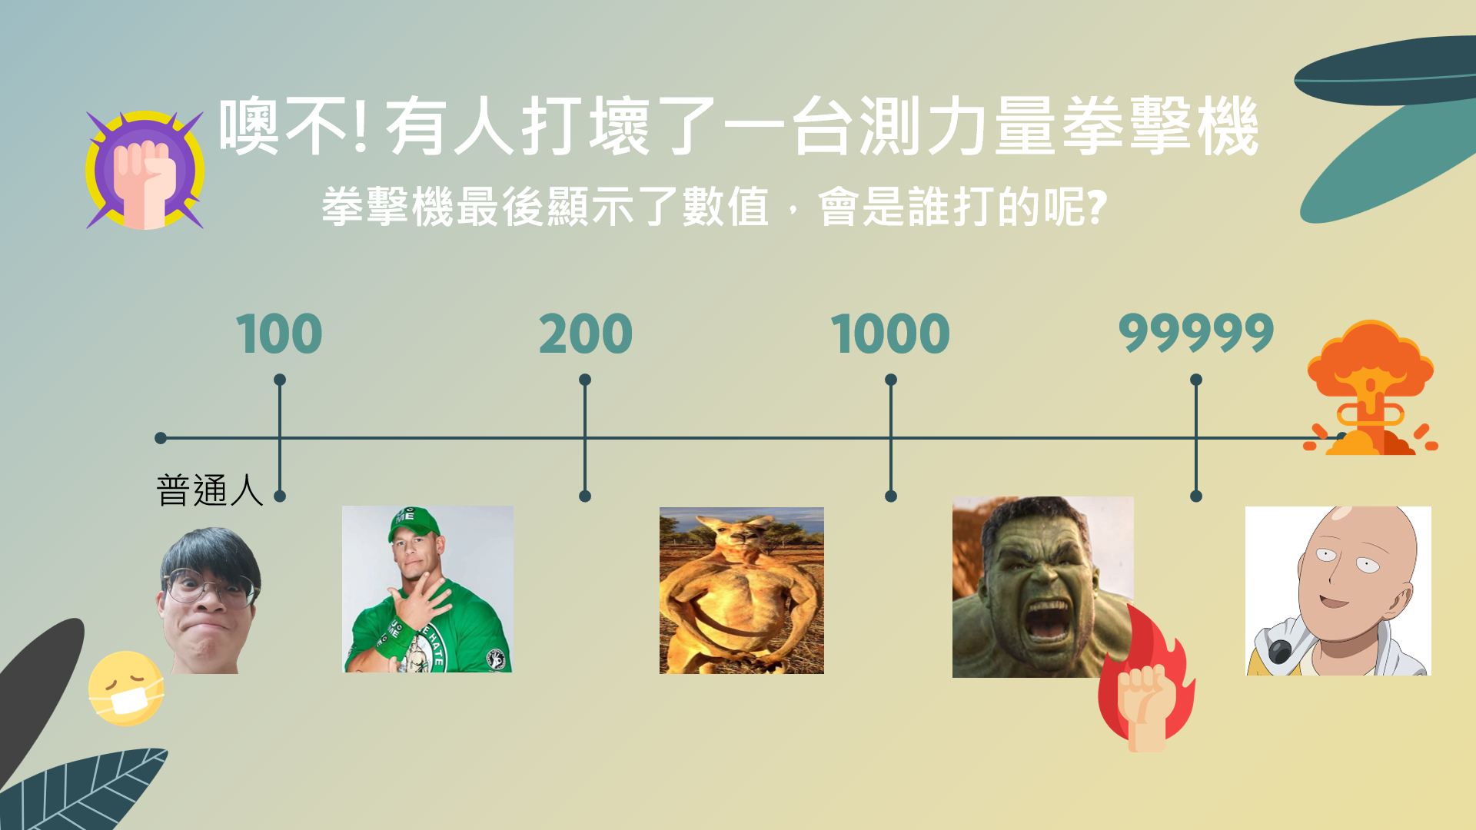

Slide 61


Slide 62
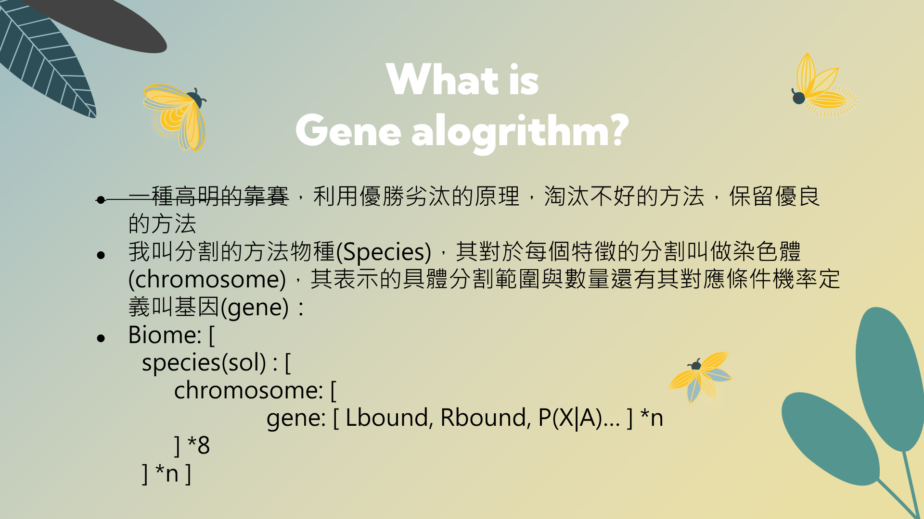

Slide 63


Slide 64
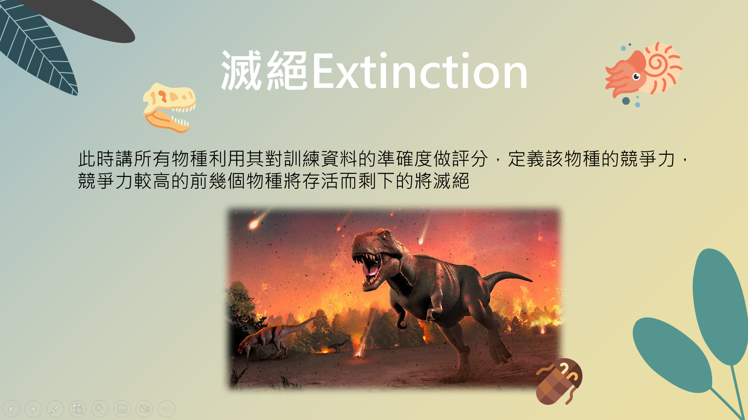

Slide 65


Slide 66
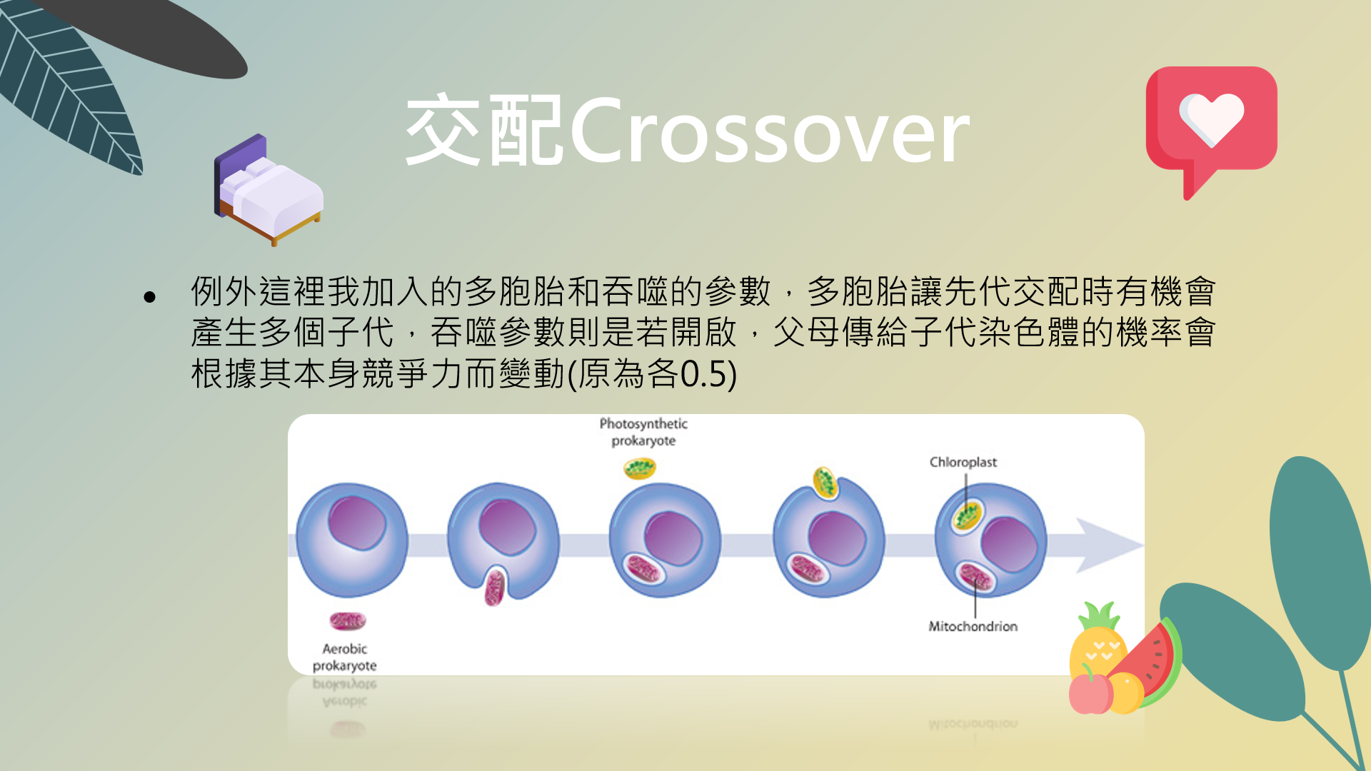

Slide 67
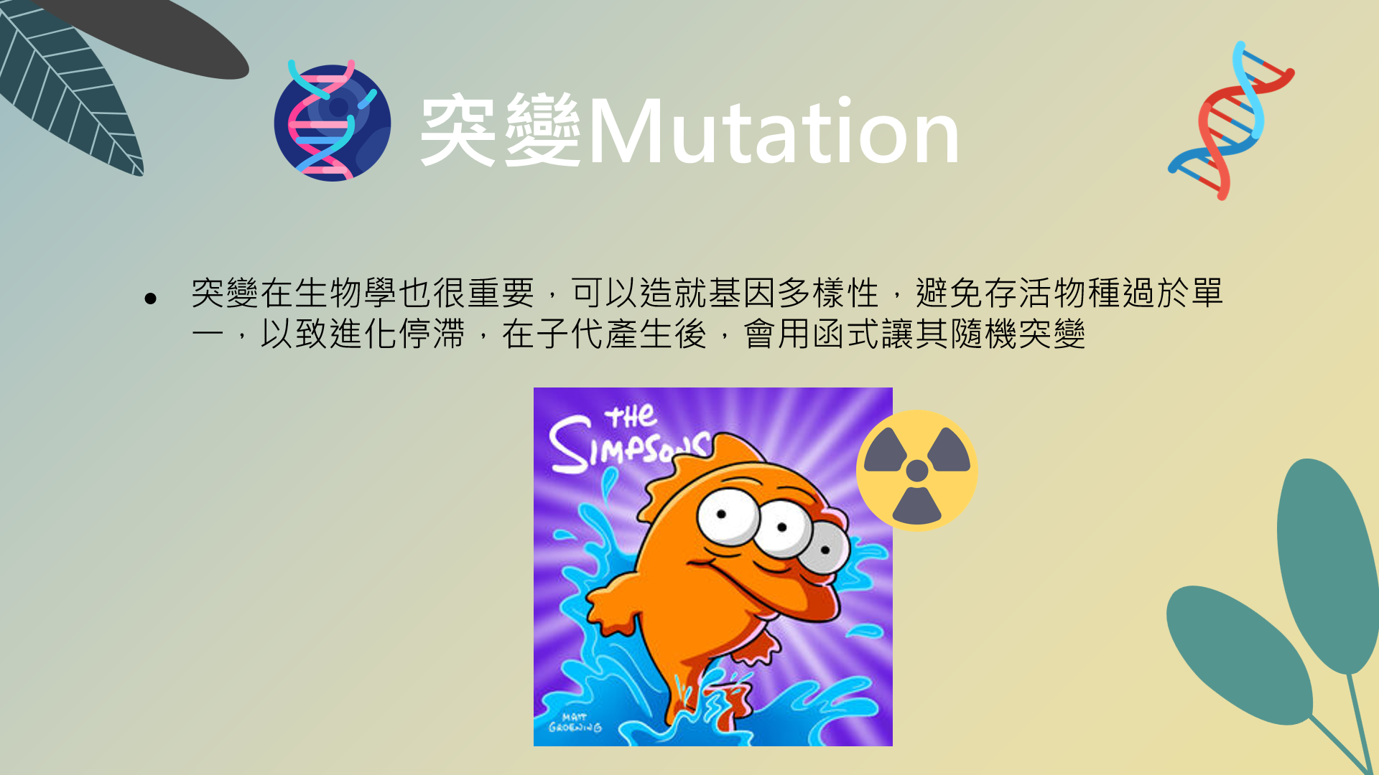

Slide 68
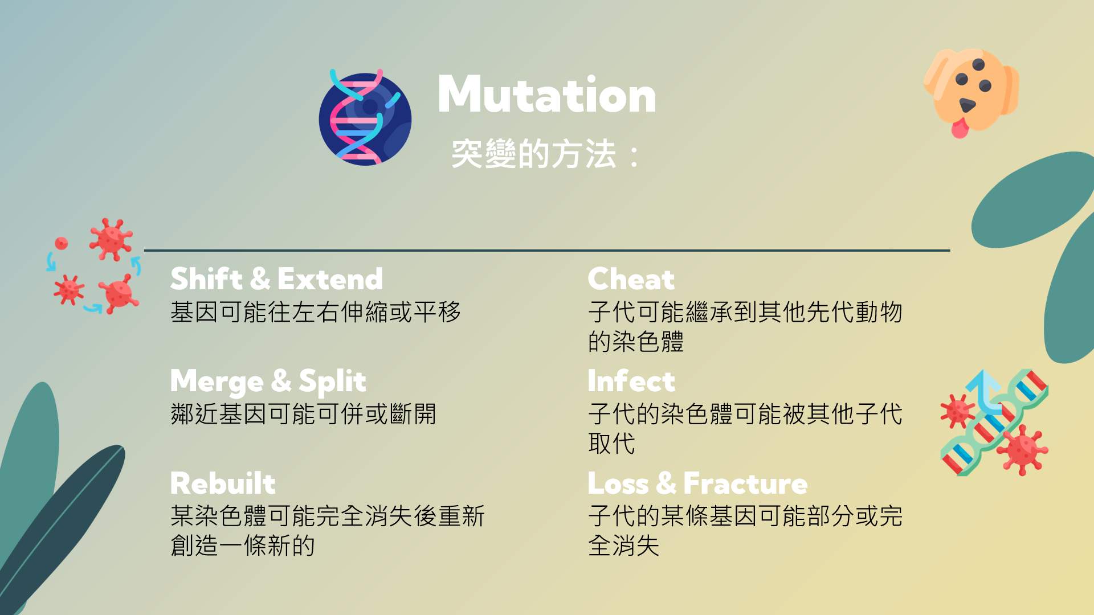

Slide 69
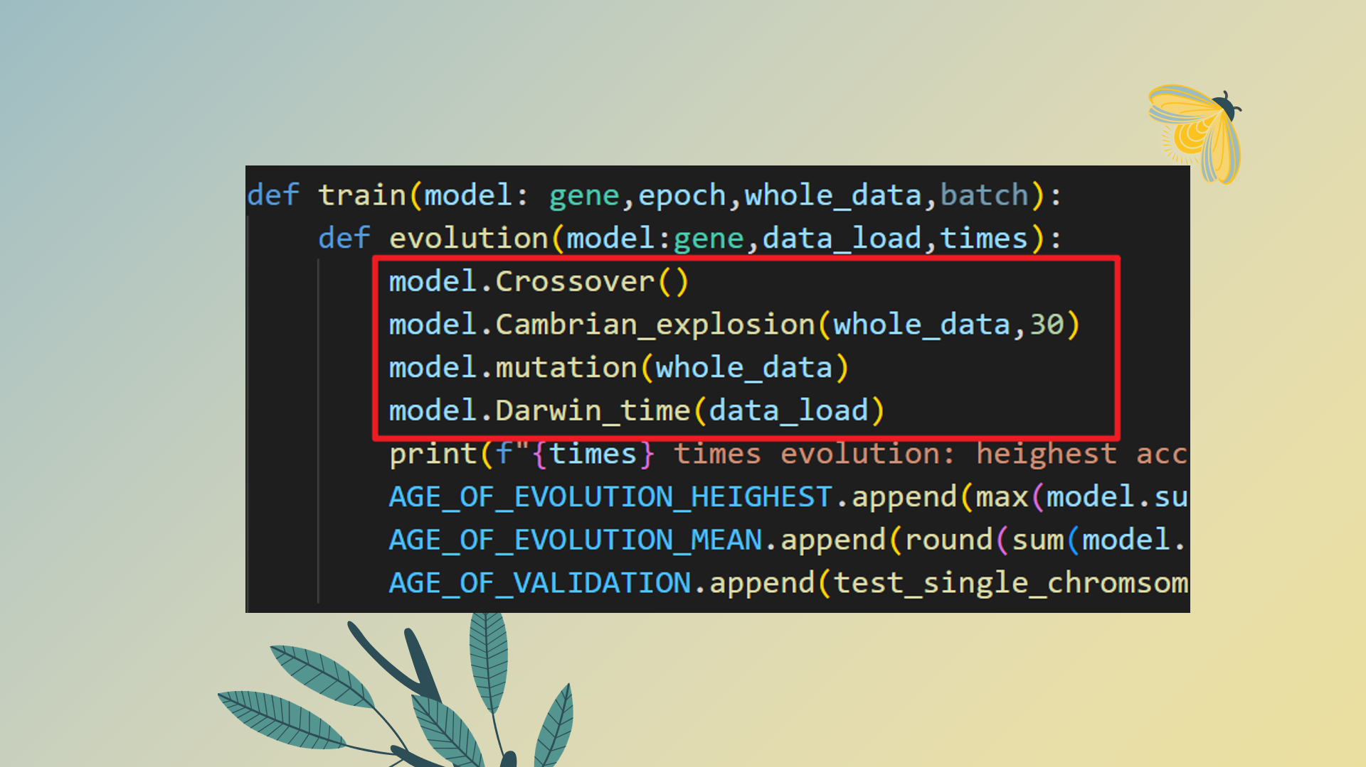

Slide 70
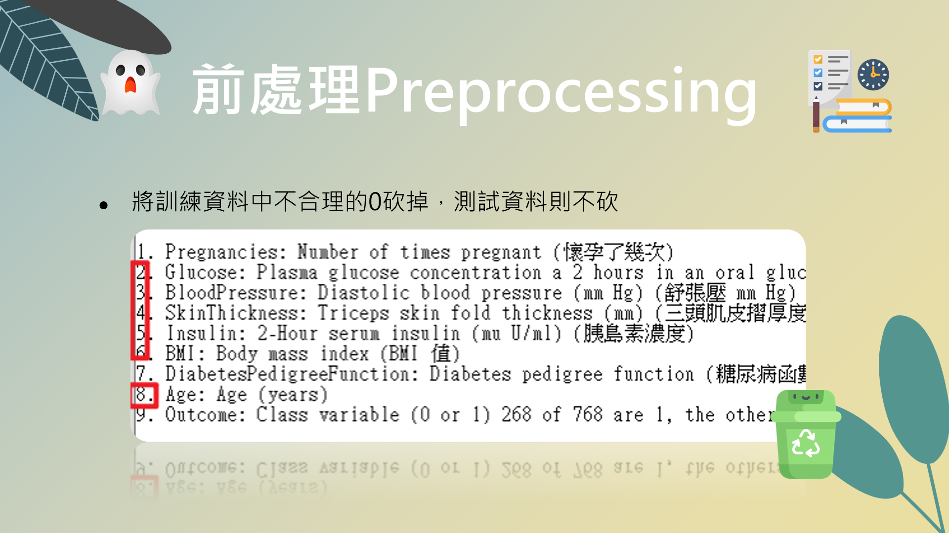

Slide 71
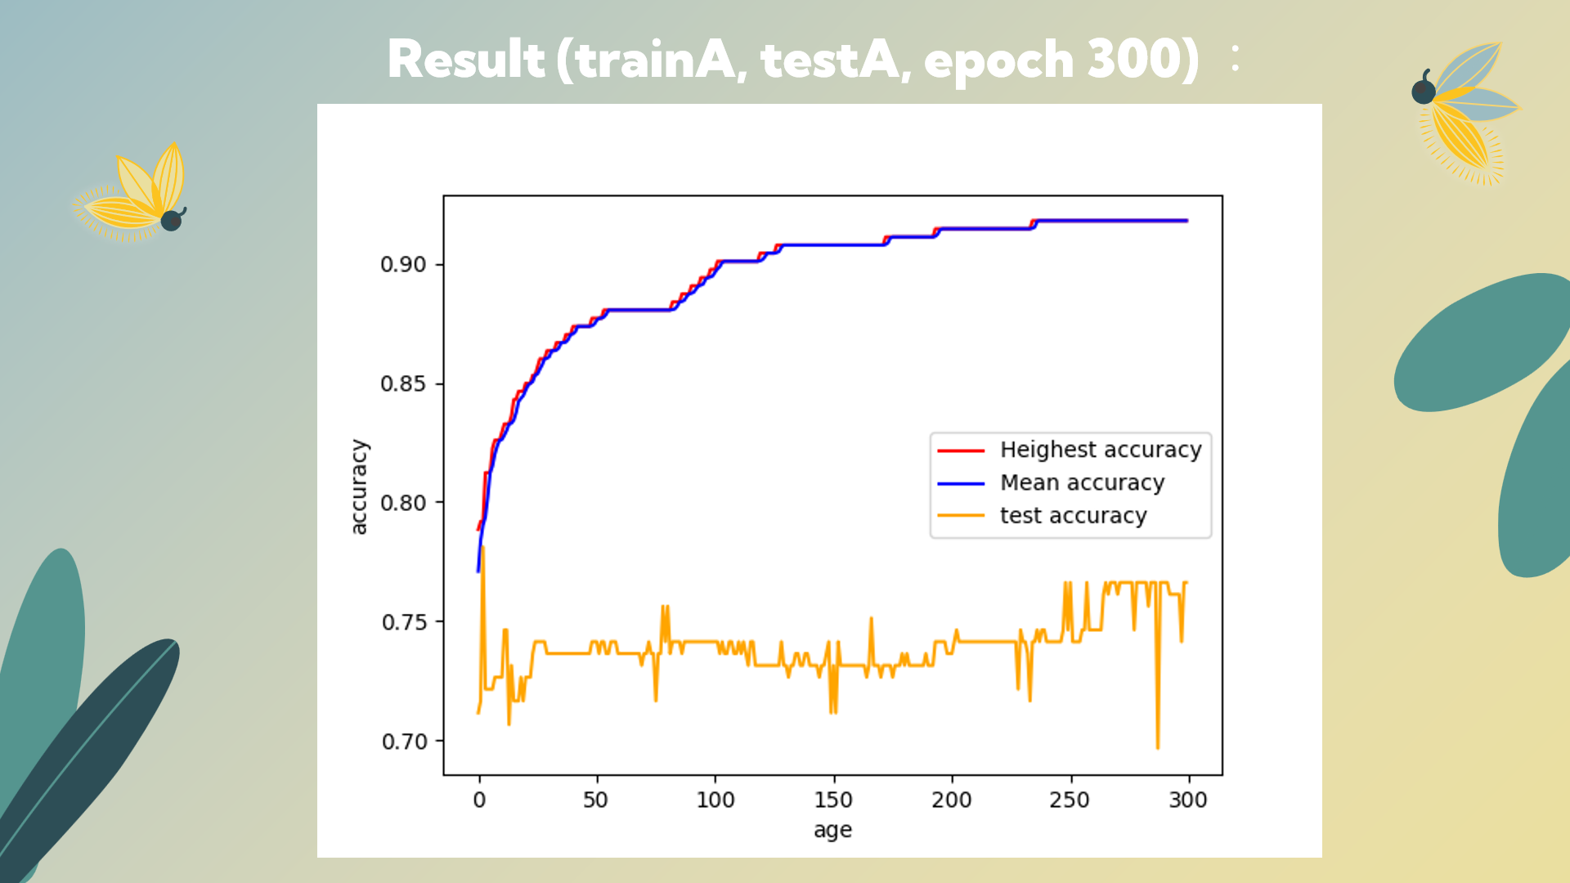

Slide 72
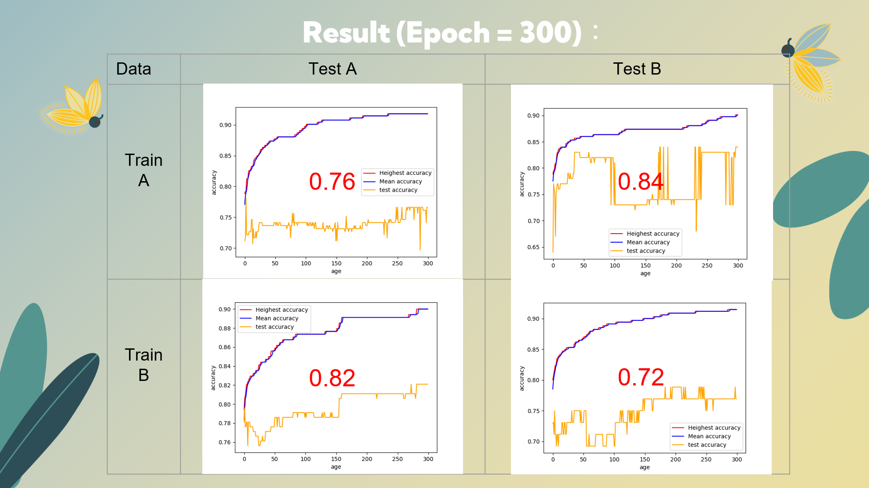

Slide 73
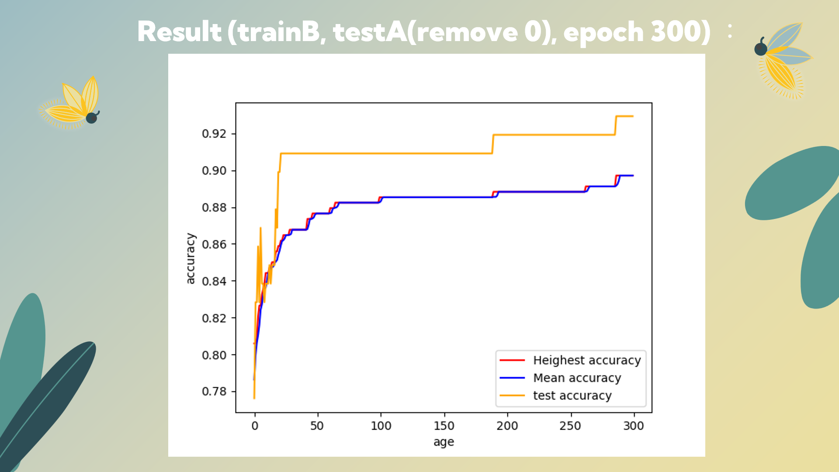

Slide 74


Slide 75
PLA Pocket
PLA:Perceptron Learning Algorithm

Slide 76
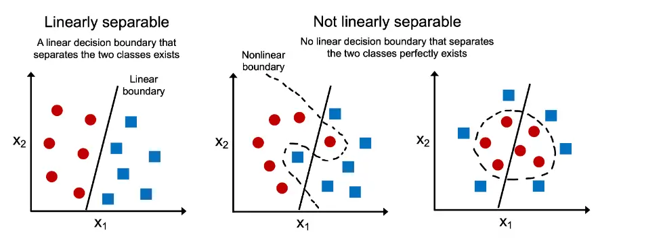
Linearly separable vs Not linearly separable

Slide 77
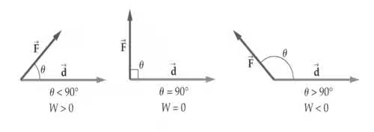
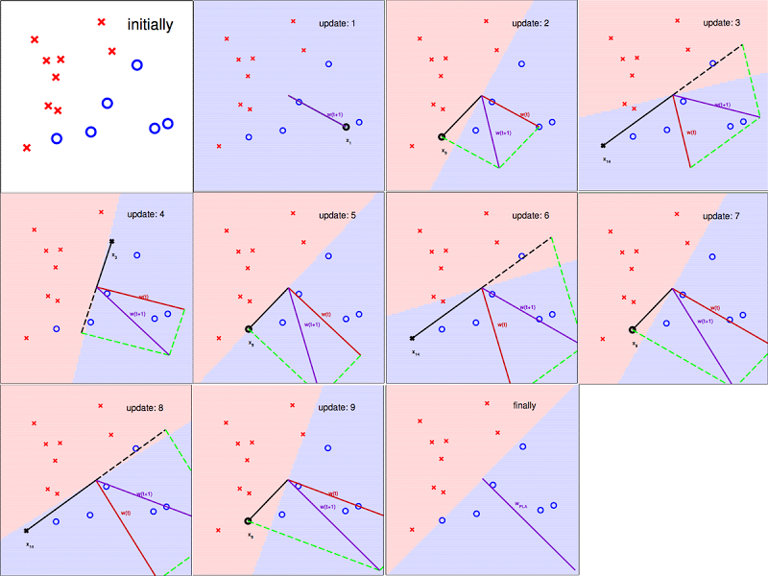
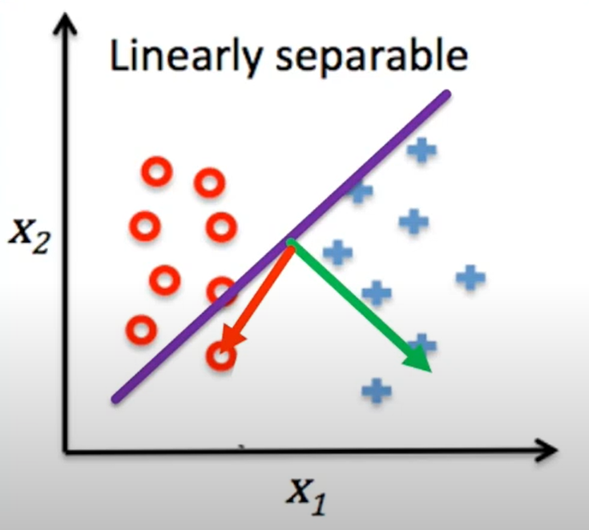
Perceptron Learning Algorithm (PLA)

Slide 78
Not linearly separable?
「PLA目的是找出一個絕對最好的分割，PLA Pocket則是找出相對最好的即可。」
NP-Hard
PLA Pocket 更新 wt = w + x*y 時，都會去比較 wt 跟 w 的正確率哪一個比較高。
若 wt 的正確率較高，則將 w 改為 wt (放入pocket)。

Slide 79

資料探勘：以dnn-nas為例
B103040008 許廷豪

Slide 80
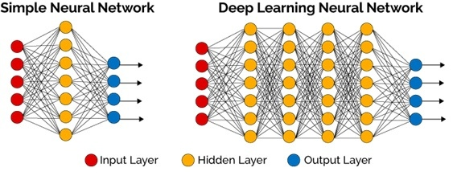
Dnn 介紹
DNN（深度神經網路）是以模擬人類大腦的機器學習模型，由輸入層、隱藏層和輸出層組成。每一個層由神經元組成，在此範例中，輸入層有八個、輸出層有兩個。

Slide 81
Dnn 介紹
輸入層和隱藏層、隱藏層和輸出層、隱藏層內部相鄰兩層之間的每個神經元都會相連，在圖中以線表示，每條線都代表著一個權重。

Slide 82
Dnn 介紹
網路內部的各個神經元會得到前一層所有神經元乘上其權重的總合，並將此值向下一層傳遞，直到輸出層。

Slide 83
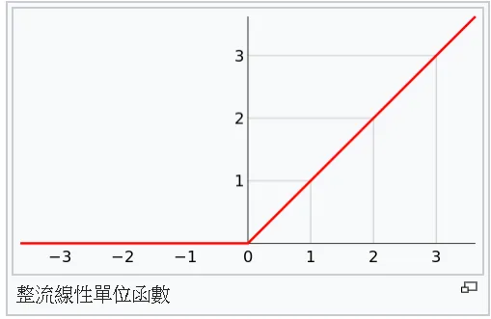
Dnn 介紹
為了不讓得到的結果只有線性的，在隱藏層之中會再加入激勵函數，使得結果為非線性。如圖：

Slide 84
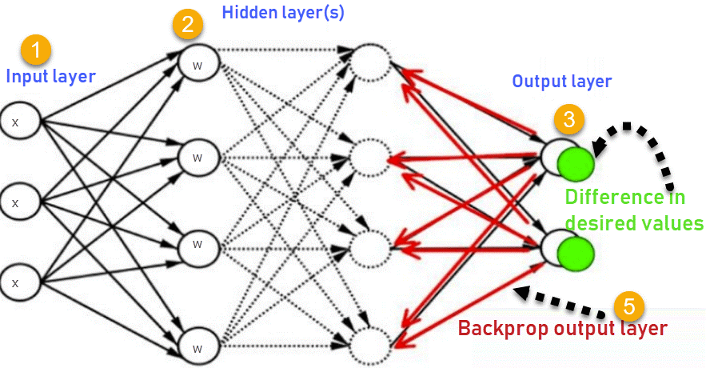
Dnn 介紹
權重的大小代表各個神經元的重要性，錯誤的權重代表錯鋘的結果。可以利用計算誤差來調整權重，以此讓神經網路的預測更加靠近答案。

Slide 85
Dnn 介紹
誤差的計算是使用微分，以此來計算梯度，並以此變化率調整上一層的權重。當一層的權重調整完成，就可以用來調整前一層的權重，直到所有的參數調整完畢。
這被稱為反向傳播。

Slide 86
Dnn 介紹
透過資料集的輸入，模型能接收更多的資訊，完成更多次的訓練，最終變成一個可以預測結果的模型。

Slide 87
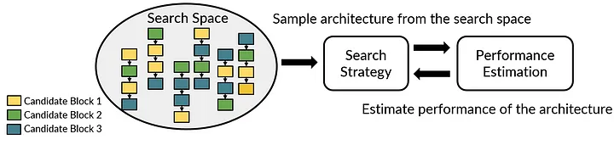
nas 介紹
除了權重外，隱藏層到底要多少層、每層到底要有多少個神經元，才能讓模型兼顧效能和準確率也成為了重要的課題。因此，NAS應此而生。

Slide 88
nas 介紹
NAS能分成三個部分：
1.Search space：代表要調整的參數，如層數、神經元數、激勵函數等。
2.Search Strategy：用來搜索的演算法，此範例使用SA。
3.Performance Estimation Strategy：用來評估模型好壞的方法，此範例為直接訓練。

Slide 89
sa 介紹
SA（退火演算法）是一種超啟發式演算法，用來尋找近似最佳解，分為五個步驟：
1.設定初始溫度T、結束溫度、一個解空間內的解
2.改變解內的結構得到新解，並計算新解和原解的差
3.判斷新解是否被接受，如果新解較佳則接受，反之則依函數exp（-Δt′/T）來決定。此函數決定了新解被接受的機率， Δt′為新解和原解的差，T為現在溫度。
4.依上更新原解（新解可能不被接受）。
5.進行退火：將溫度T乘上降溫參數，並回到步驟2，直到溫度低於結束溫度為止。
以此演算法，可以讓解越來越靠近近似最佳解，可以當作NAS的Search Strategy.

Slide 90
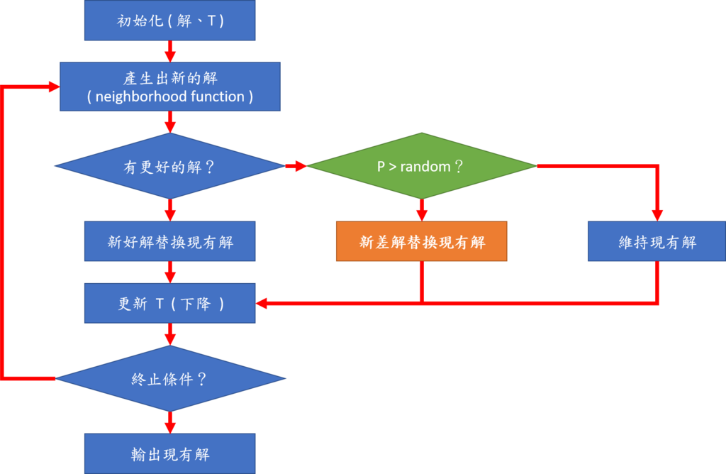
sa 介紹

Slide 91
資料來源
https://andy850701.pixnet.net/blog/post/468004709-%E5%95%9F%E7%99%BC%E5%BC%8F%E6%BC%94%E7%AE%97%E6%B3%95-%E2%80%93-%E6%A8%A1%E6%93%AC%E9%80%80%E7%81%AB%E6%BC%94%E7%AE%97%E6%B3%95
http://debussy.im.nuu.edu.tw/sjchen/MachineLearning/final/Opt_SA.pdf
https://medium.com/ai-academy-taiwan/%E6%8F%90%E7%85%89%E5%86%8D%E6%8F%90%E7%85%89%E6%BF%83%E7%B8%AE%E5%86%8D%E6%BF%83%E7%B8%AE-neural-architecture-search-%E4%BB%8B%E7%B4%B9-ef366ffdc818
https://medium.com/%E6%A9%9F%E5%99%A8%E5%AD%B8%E7%BF%92%E7%9F%A5%E8%AD%98%E6%AD%B7%E7%A8%8B/dnn-%E6%B7%B1%E5%BA%A6%E7%A5%9E%E7%B6%93%E7%B6%B2%E8%B7%AF-%E7%9A%84%E5%85%A8%E9%9D%A2%E8%AA%8D%E8%AD%98-ad50aa531205

